Slide 1
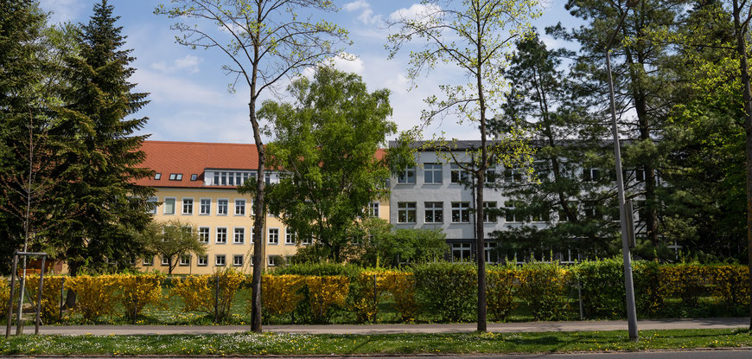
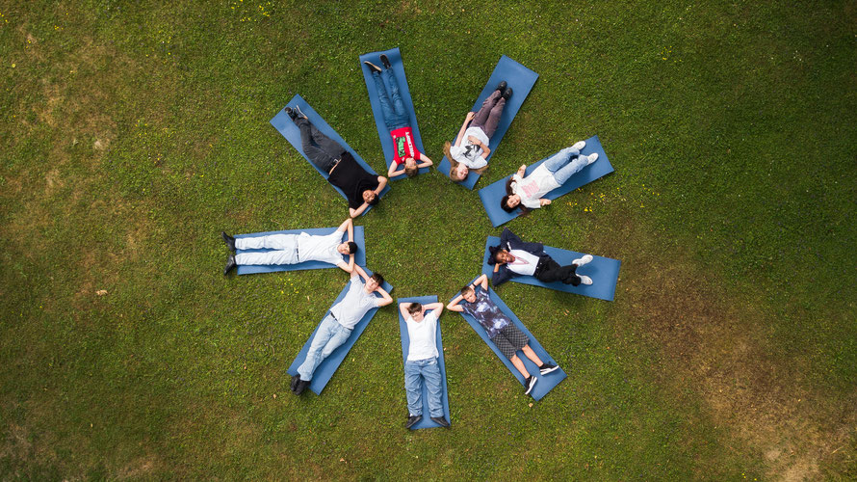
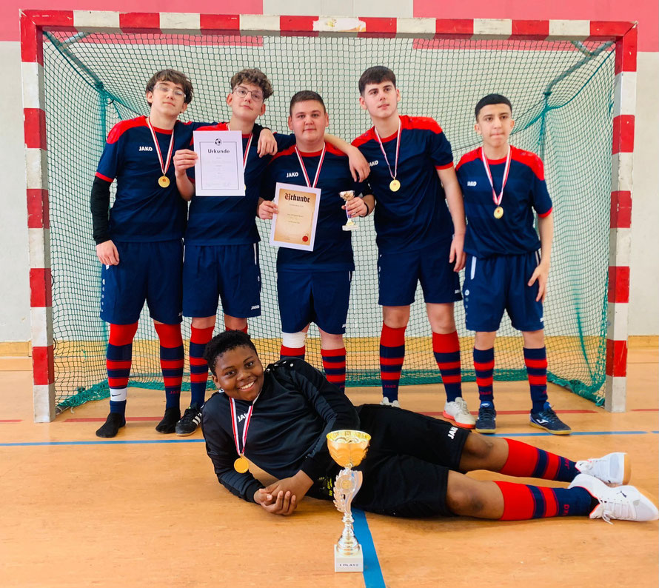
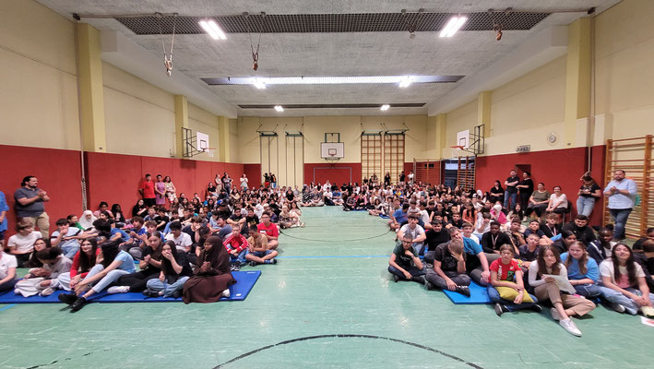
Herzlich willkommen zum Tag der offenen Tür an der

Slide 2
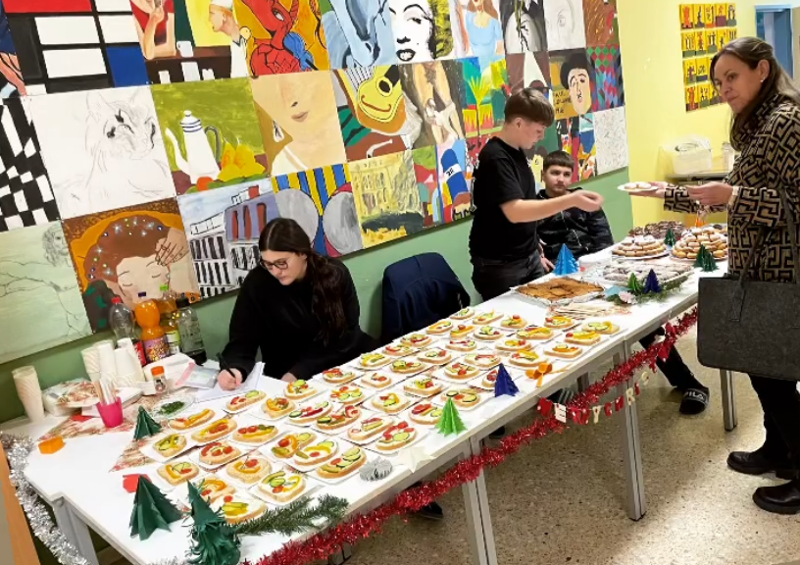
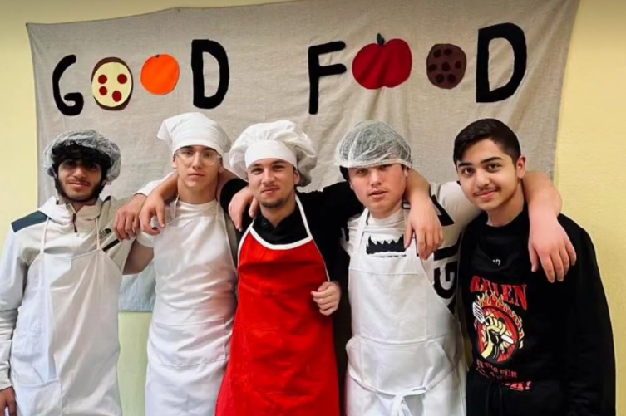
Strukturelle Rahmenbedingungen
11 Klassen davon 5 Integrationsklassen mit ausgebildeten Sonderpädagog:innen
269 Schüler:innen
32 Lehrer:innen
Computerraum
Schulküche
Werkraum
Nachmittagsbetreuung mit Ausspeisung
Zwei Turnsäle
Großer Schulgarten
In Planung: Funcourt

Slide 3
Eckpunkte der schulischen Arbeit
Doppelbesetzung in D, M, E in allen Jahrgängen
UNTIS – APP: Schulorganisation und Kommunikationsmittel mit den Eltern: Stundenpläne, Supplierungen, Hausübungen, Informationsaustausch
Regelmäßiger Kontakt zu Eltern und Erziehungsberechtigten
Lösungswege bei etwaigen Problemen gemeinsam begehen
Ein Angebot zur Erweiterung und Vertiefung der Schüler:innen – Interessen (Module)

Slide 4
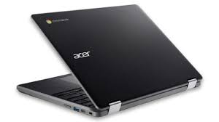
Digitale Schule
Die Mittelschule 14 arbeitet mit einem Chromebook und
Google Enterprise for Education.
Der Selbstbehalt liegt bei ca. 105 €

Slide 5
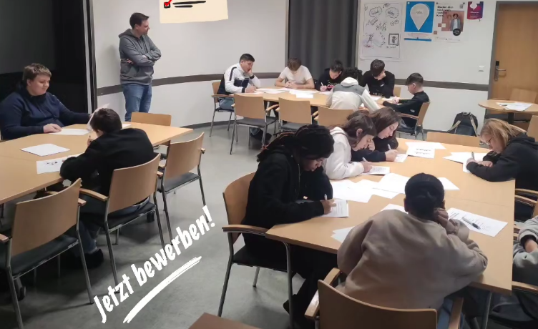
Angebote für Schüler:innen Hausübung - Förderung – Berufsfindung - Sorgen
Lernstunde im Zuge der Nachmittagsbetreuung
Förderunterricht und individuelle Förderung
Deutschförderkurs für Schüler:innen im „außerordentlichen Status“
4 bis 5 Integrationsklassen mit ausgebildeten Sonderpädagog:innen
Berufsorientierung in der 7. und 8. Schulstufe
Weiterführende Schule oder Lehre: Bildungsberatung an der Schule
Jugendcoaching vom Verein „Jugend am Werk“
Schulsozialarbeit an der Schule
Beratungsgespräche bei Sorgen und Probleme bei zuständigen Lehrkräften

Slide 6
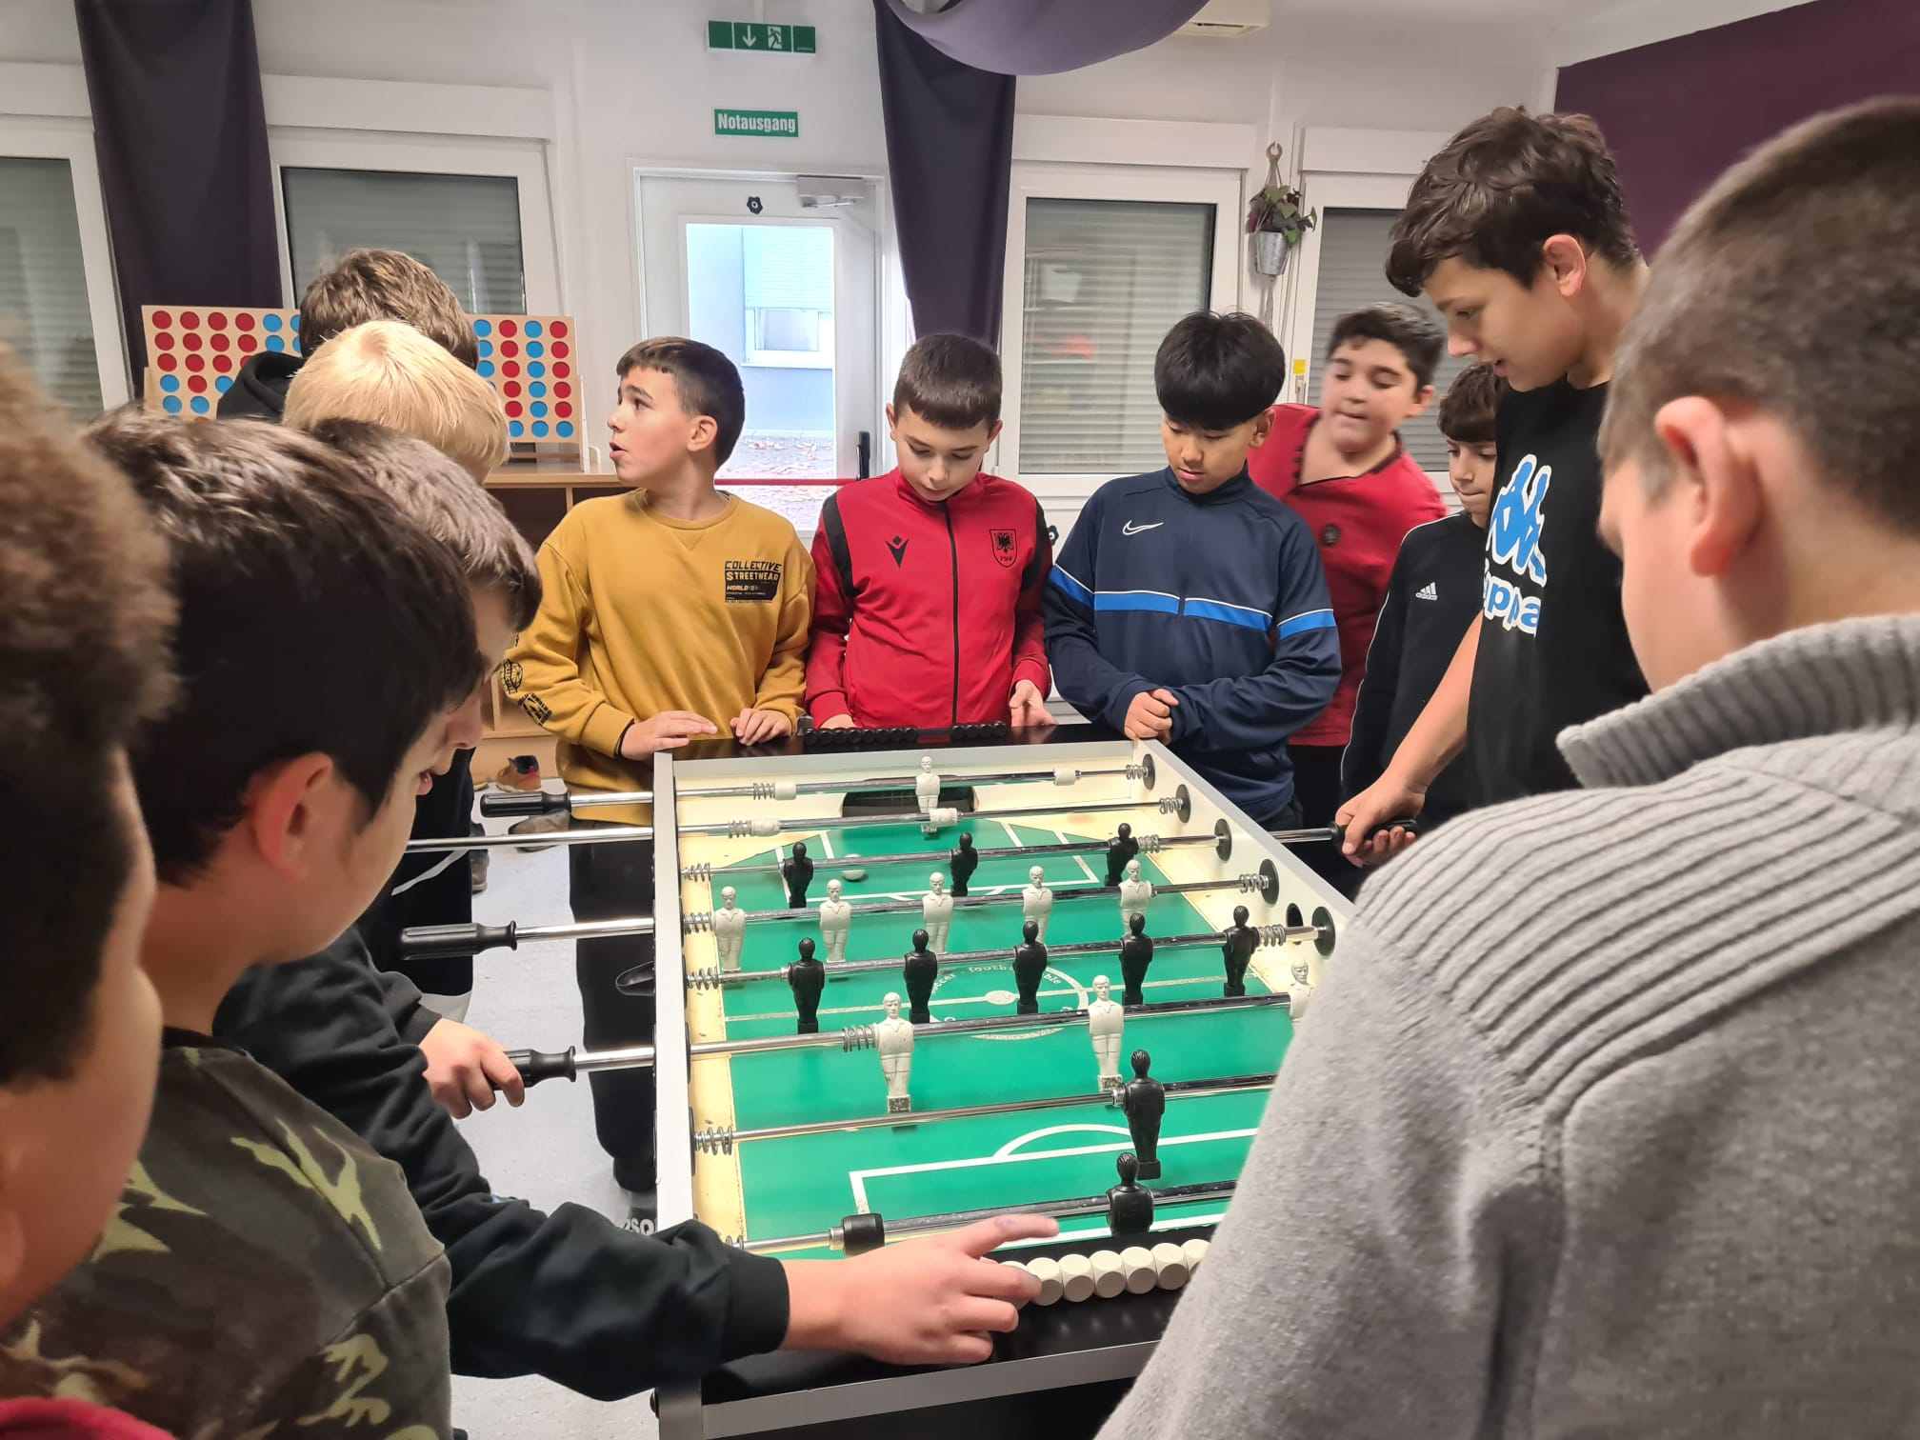
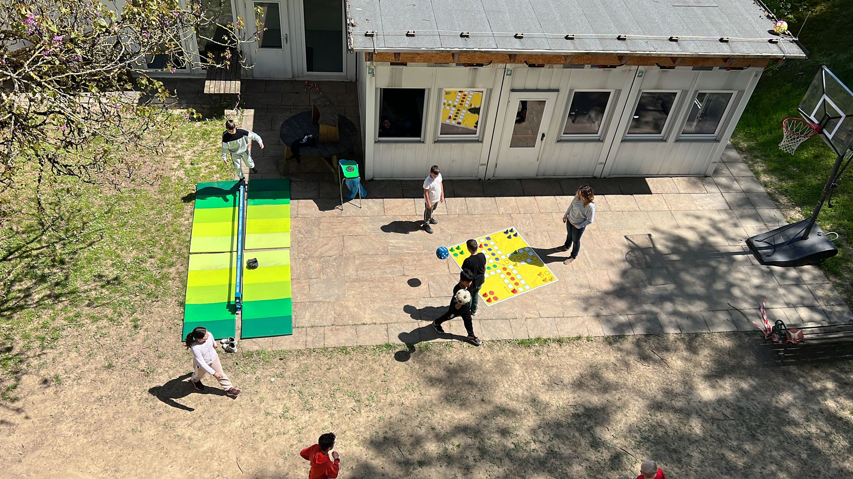
Angebote für Schüler:innen Nachmittagsbetreuung
Montag – Donnerstag bis 16.00 Uhr, Freitag bis 14.15 Uhr
Ausspeisung
Freiwilliger Besuch – mindestens zwei Tage
Einkommensgestaffelter Selbstbehalt
Täglich eine Lernstunde
Freizeitangebot
Leitung und Durchführung der NABE meist durch Lehrer:innen der Schule

Slide 7
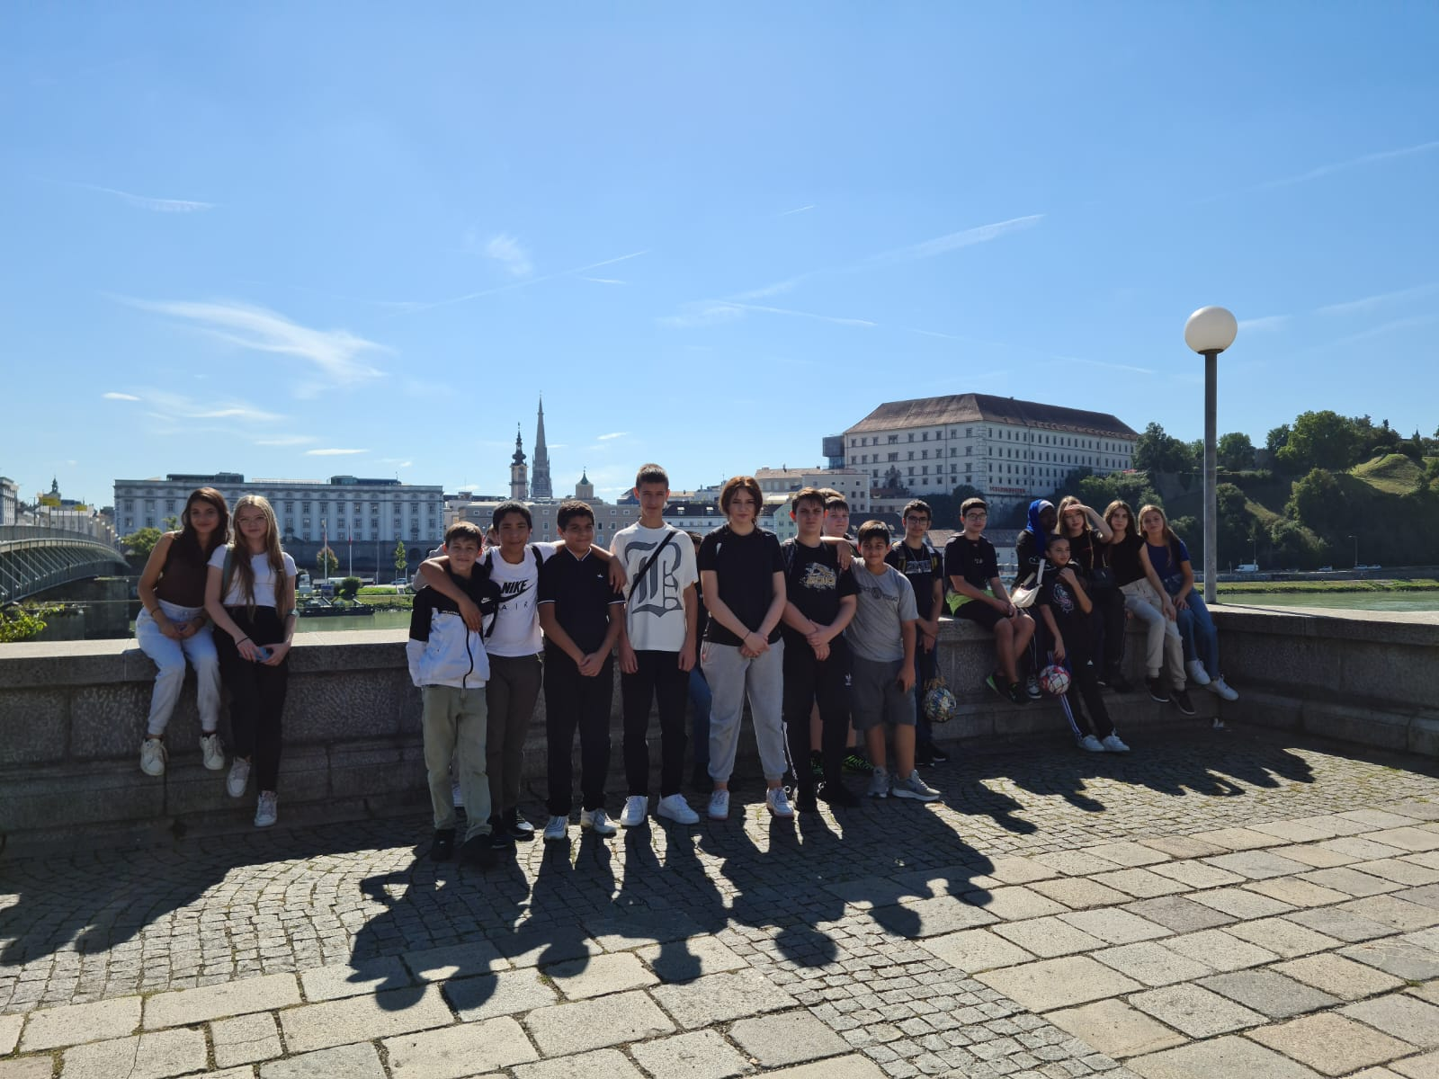
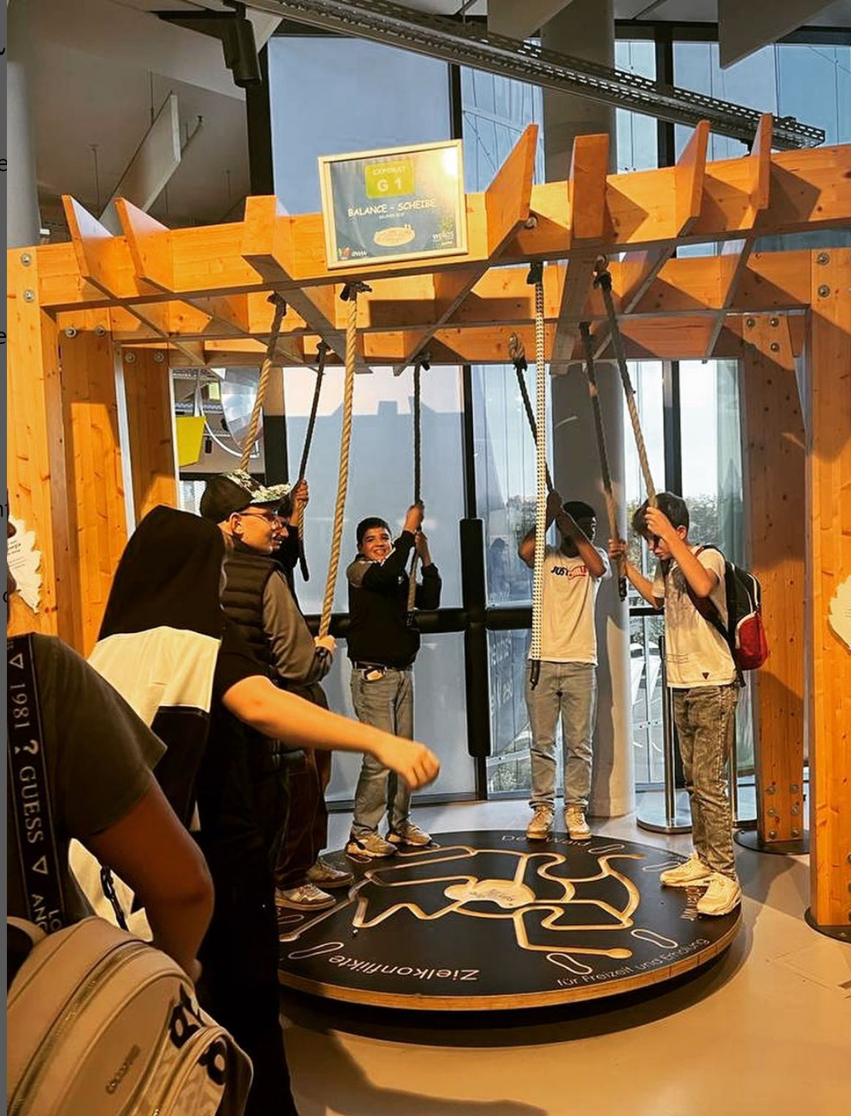
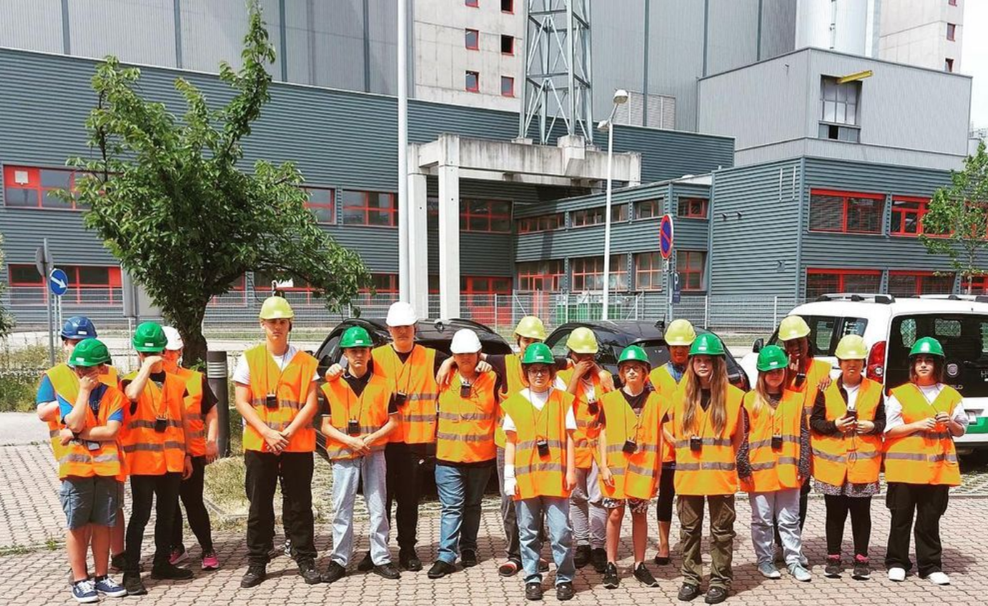
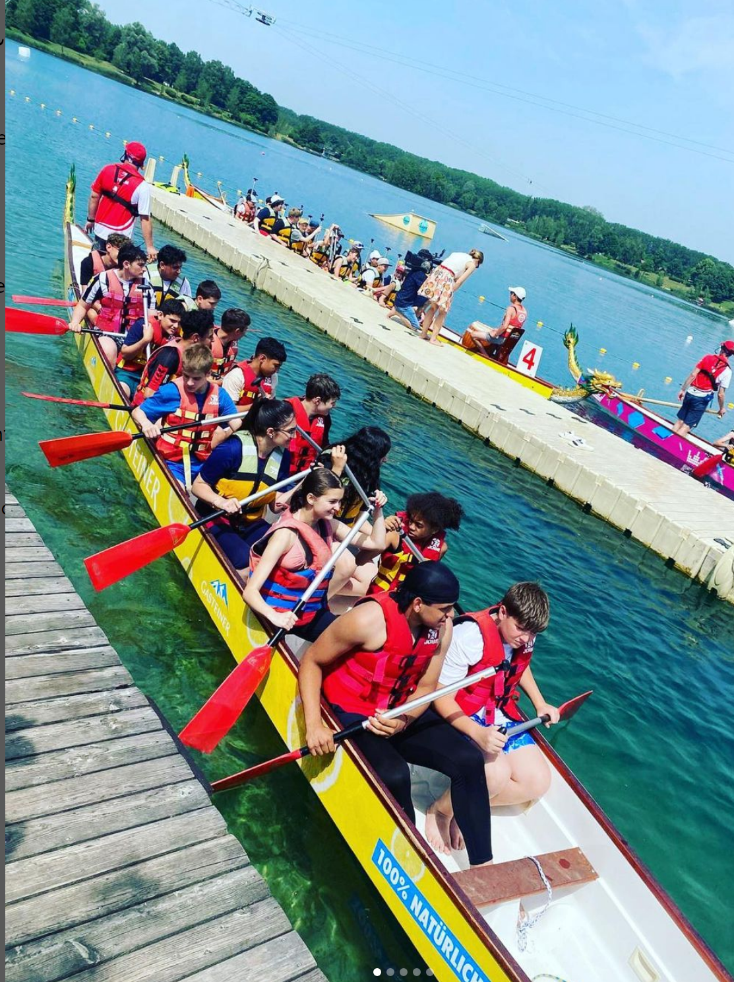
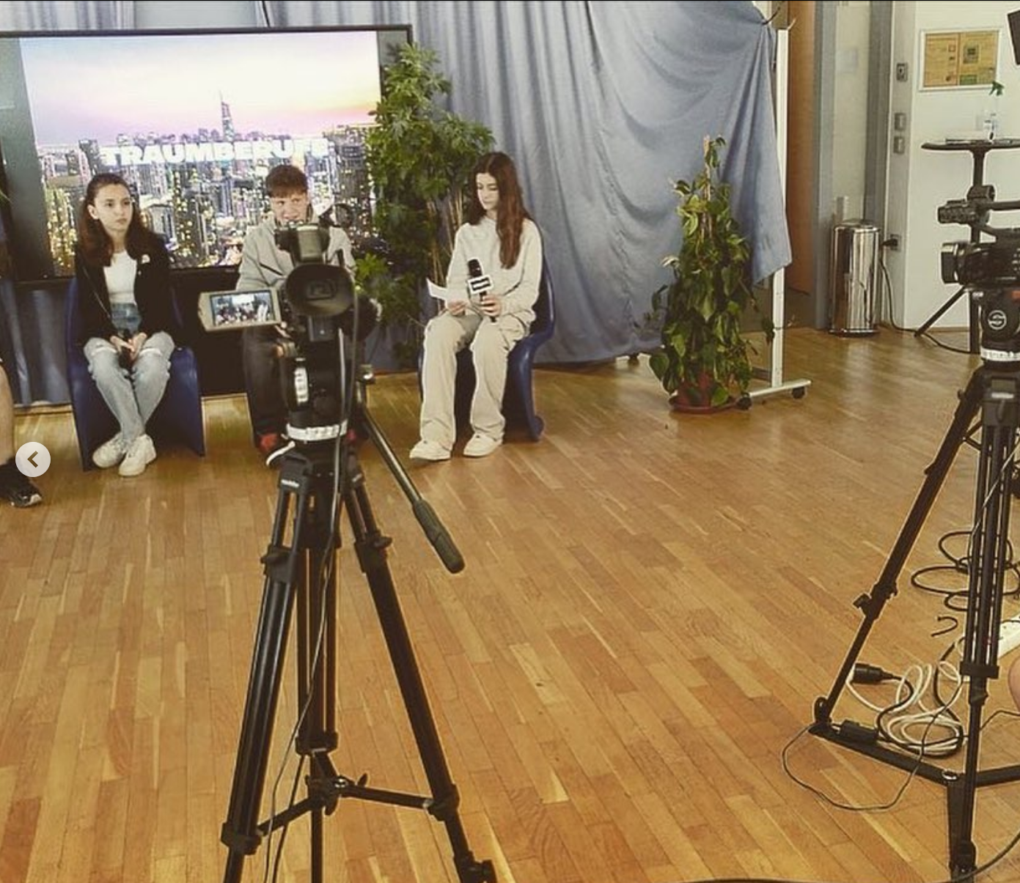
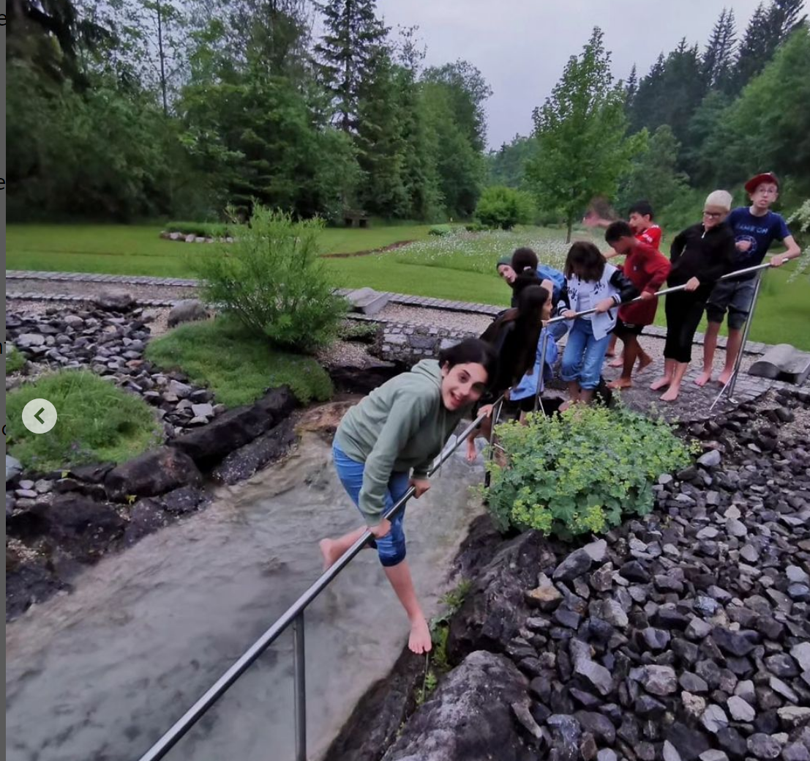
Angebote für Schüler:innen Wandertage - Exkursionen – Projekttage - Berufsorientierung
Regelmäßige Durchführung von Schulveranstaltungen und Projekttagen (mit und ohne Übernachtung).
Im Zuge der Berufsorientierung werden die Linzer Lehrlingsmesse und Firmen besucht, sowie Angebote vom Berufsorientierungszentrum und AMS wahrgenommen.

Slide 8
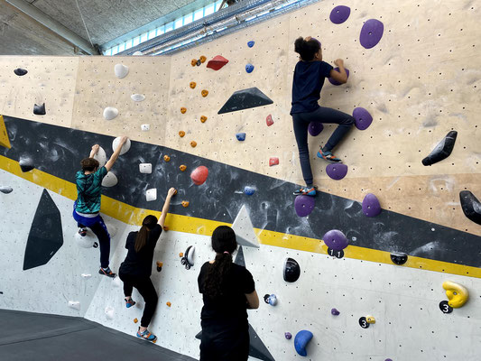
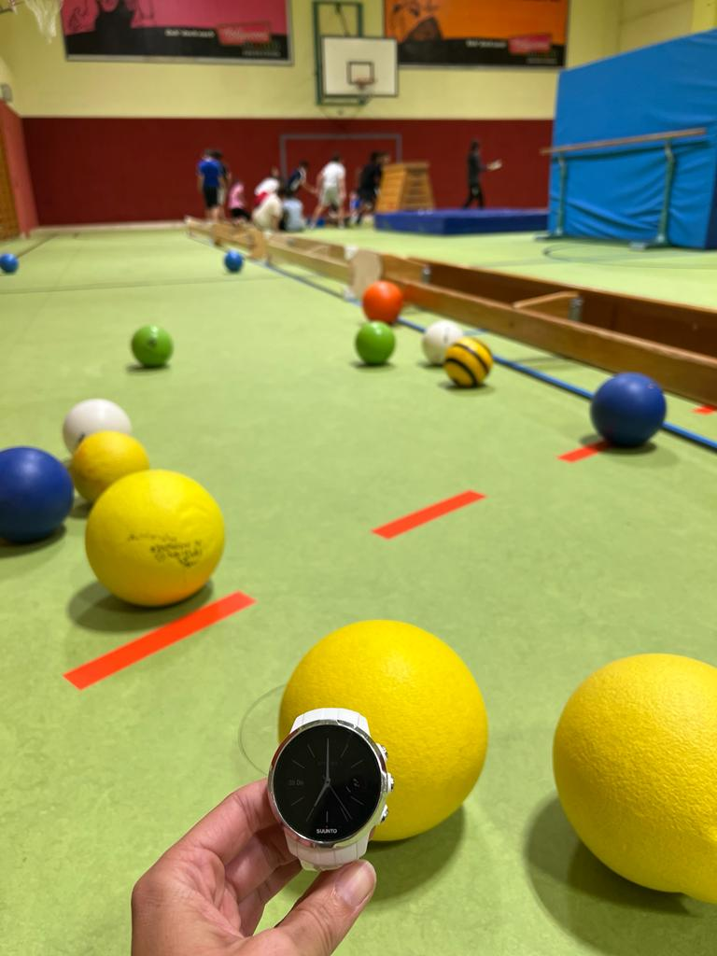
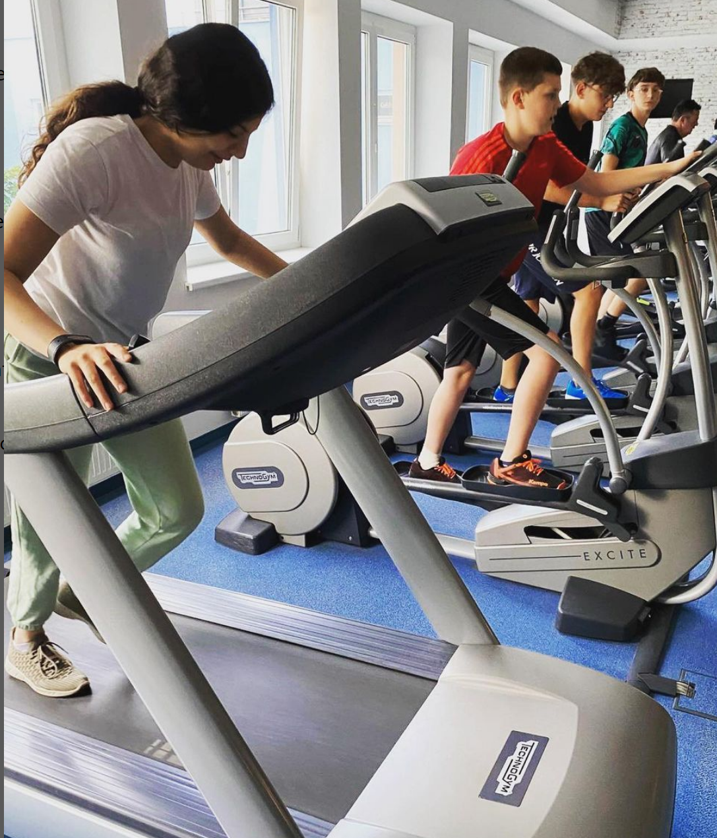
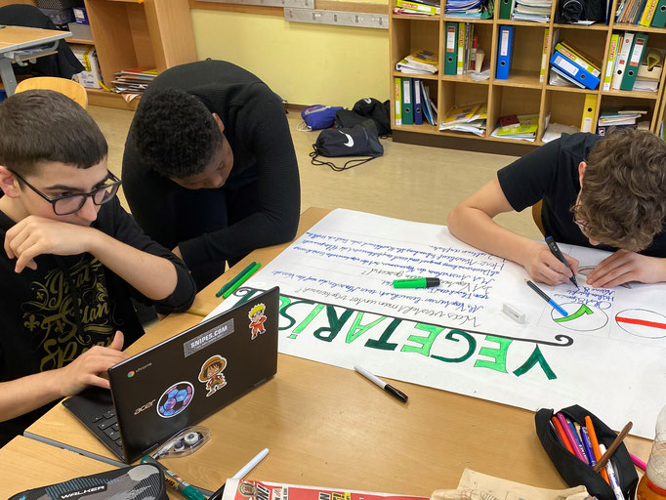
Angebote für Schüler:innen Module zur freien Wahl zur Vertiefung von Interessen
Sport und Ernährung
Ziel: Wie lebe ich fit und gesund im Alltag Themenblöcke: Entspannung: Entstehung von Stress, Übungen gegen Stress Ernährung: gemeinsam Einkaufen und Kochen, vegetarische Ernährung, was machte ungesunde Ernährung mit unserem Körper Sport: Tagebuch führen, Wie viel soll ich mich am Tag bewegen, sinnvolle Freizeitgestaltung, eigene Grenzen herausfinden, Morgensport Exkursion: Fitnessstudio, Klettern, Radtour, Schwimmen

Slide 9
Angebote für Schüler:innen Module zur freien Wahl zur Vertiefung von Interessen
Ballsport
Inhalte und Ziele - Kennenlernen und Erlernen verschiedenster Ballsportarten - gezieltes Balltraining - Koordinative Übungen - Besuch von Wettbewerben

Slide 10
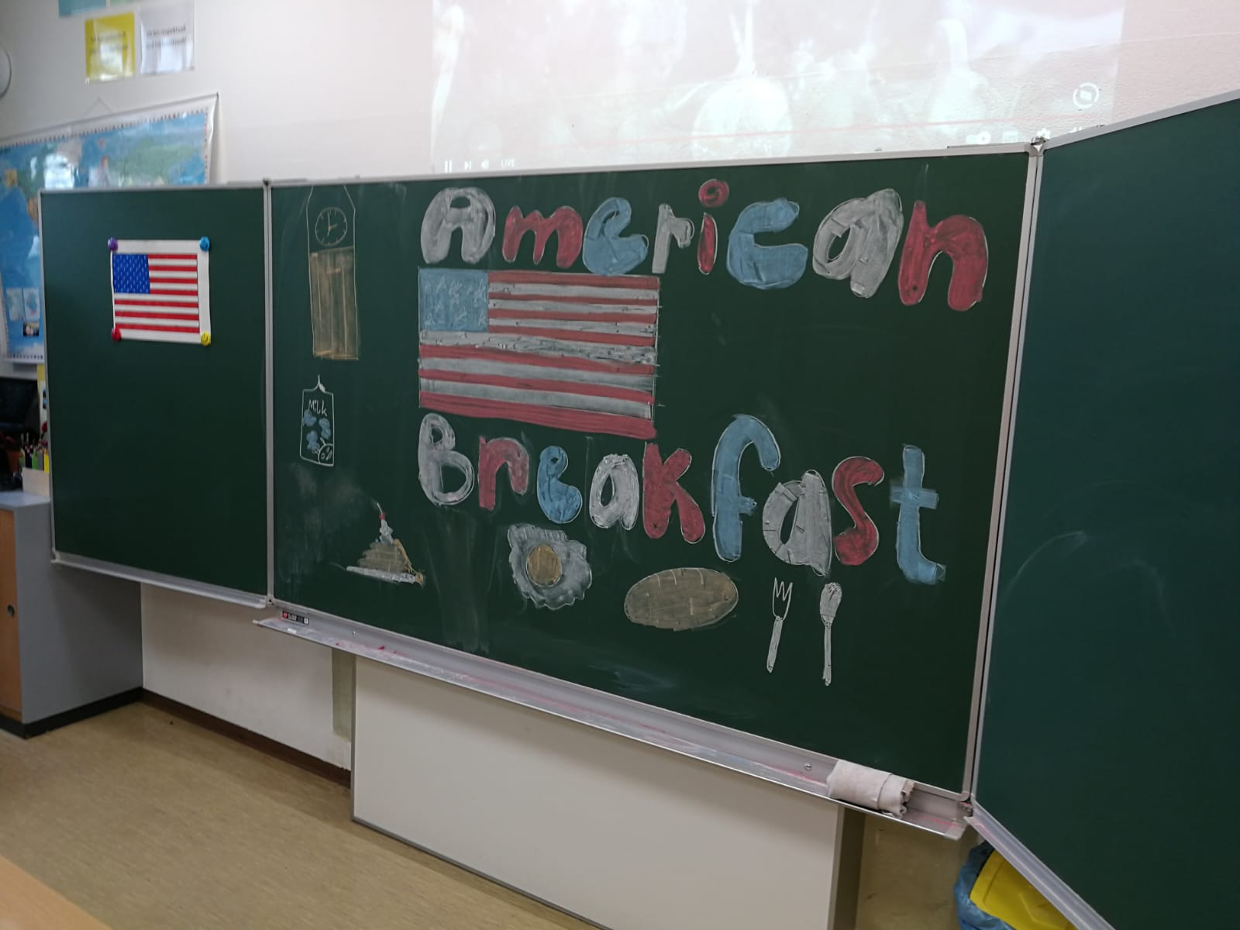
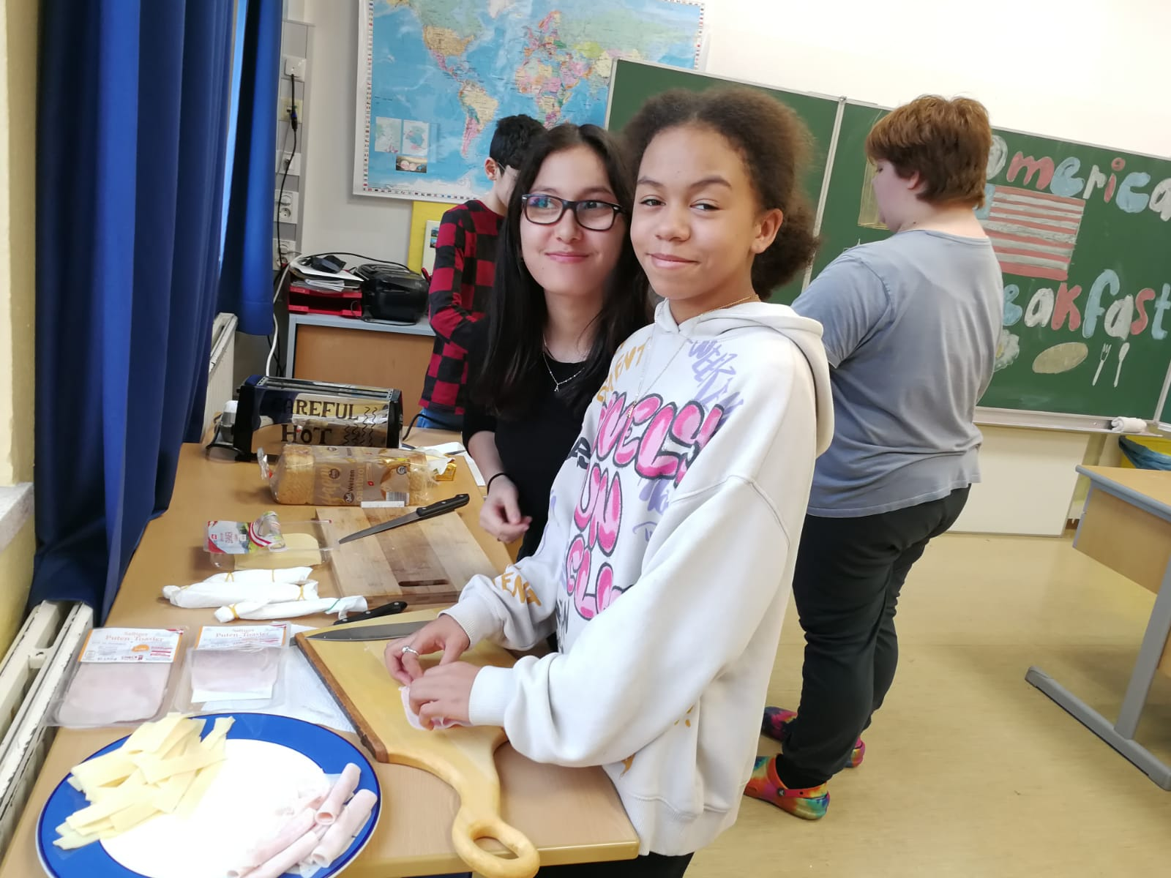
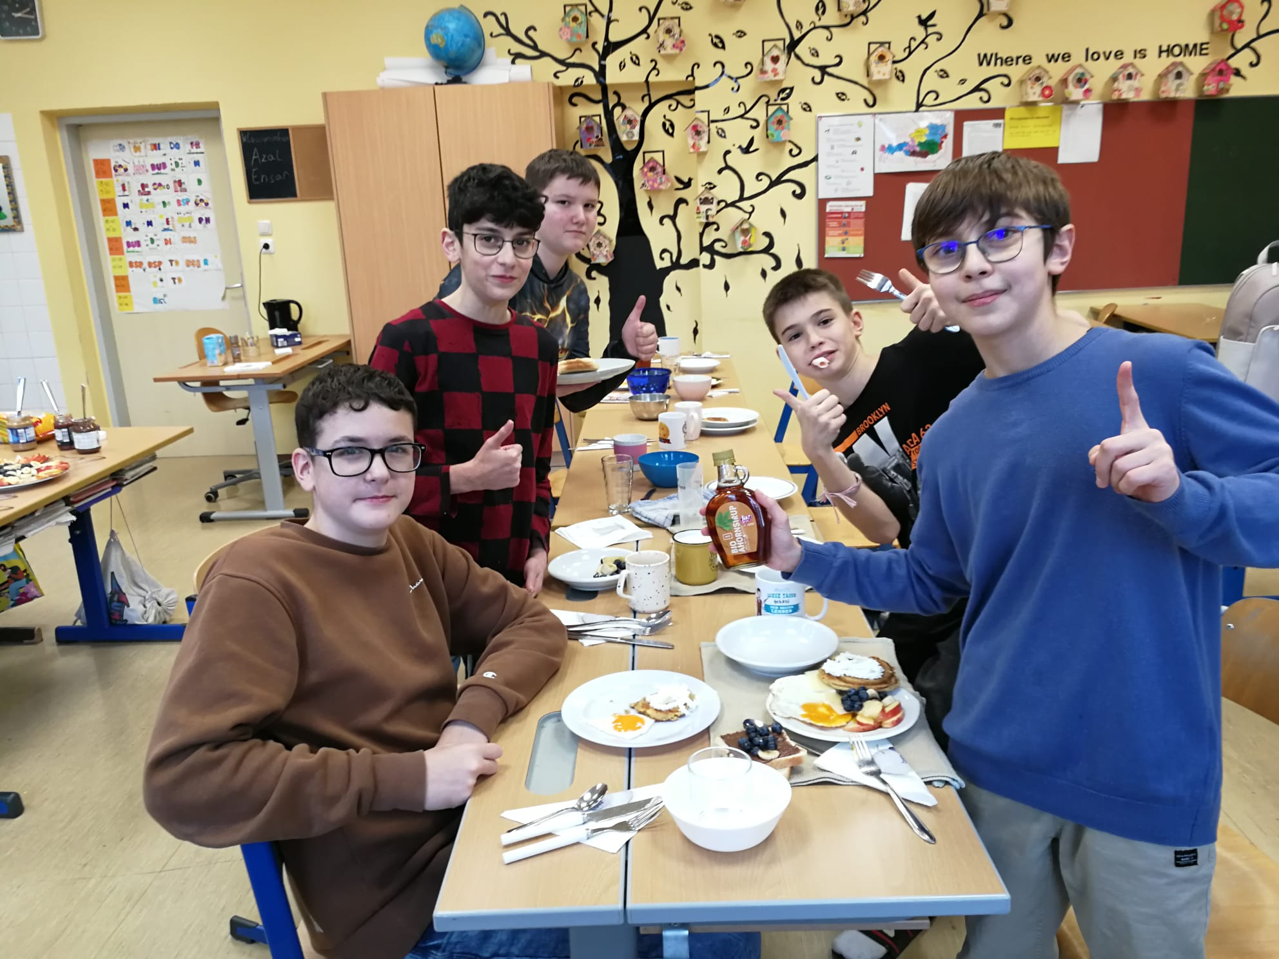
Angebote für Schüler:innen Module zur freien Wahl zur Vertiefung von Interessen
English for advanced learners Inhalte: - Vertiefung der englischen Sprache - Kennenlernen britischer und amerikanische Traditionen - Wortschatzerweiterung für den Alltag - Spielerisches Lernen - Exkursionen, z.B. Englisches Theater in Linz oder Wien

Slide 11
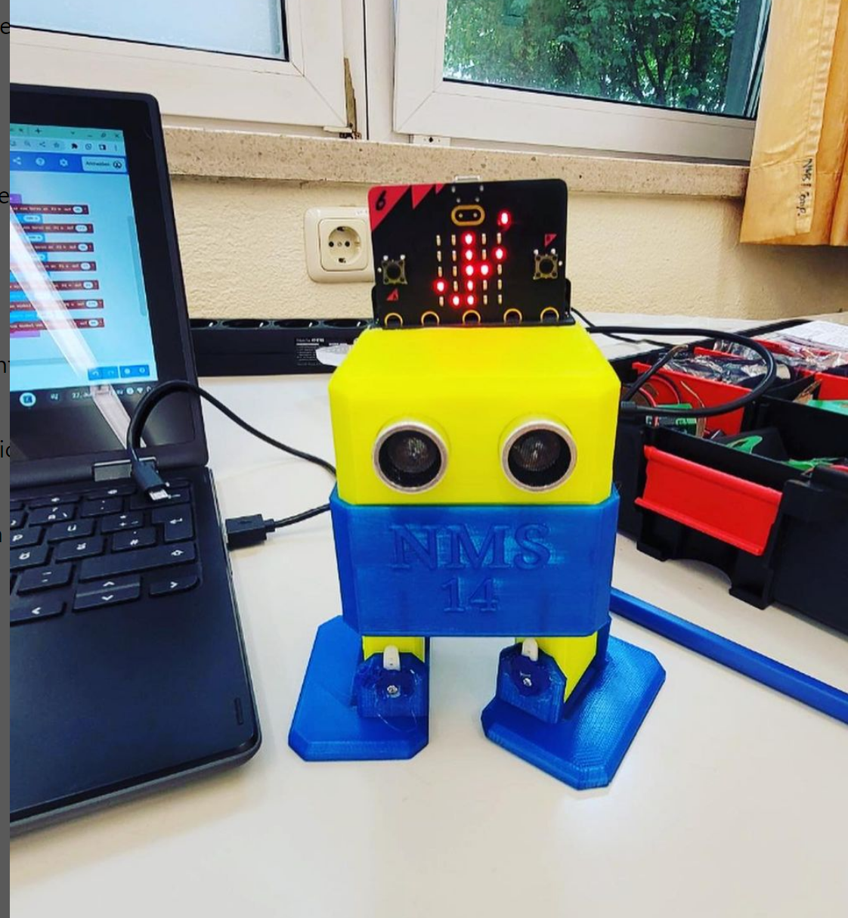
Angebote für Schüler:innen Module zur freien Wahl zur Vertiefung von Interessen
MINT Inhalte: - Programmieren mit Microbits - Programmieren mit Scratch (Animationen, Videos) - Programmieren mit Mindstorms (Roboter) - Roboterbau - Microbit Drohne

Slide 12
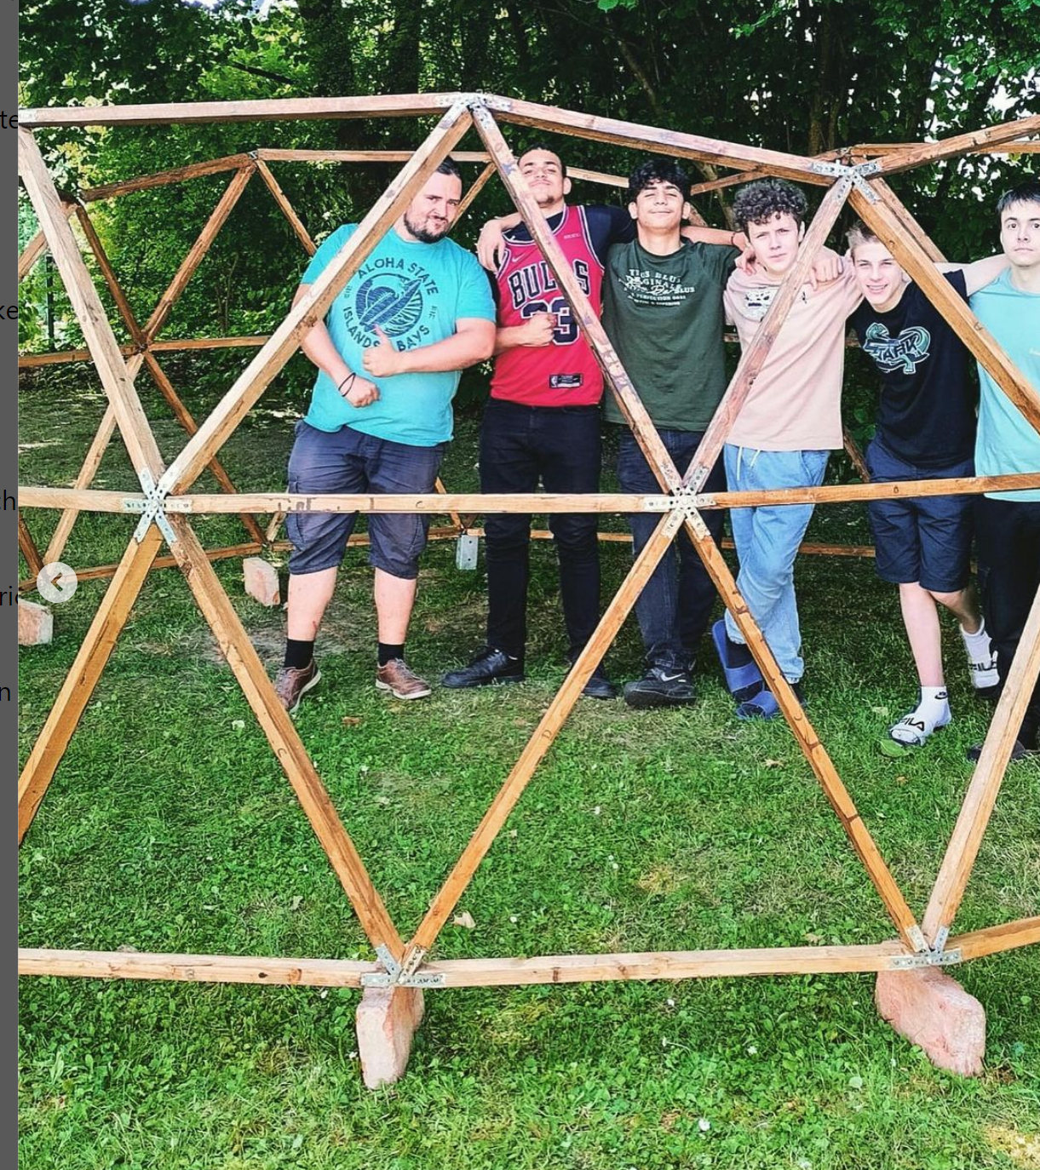
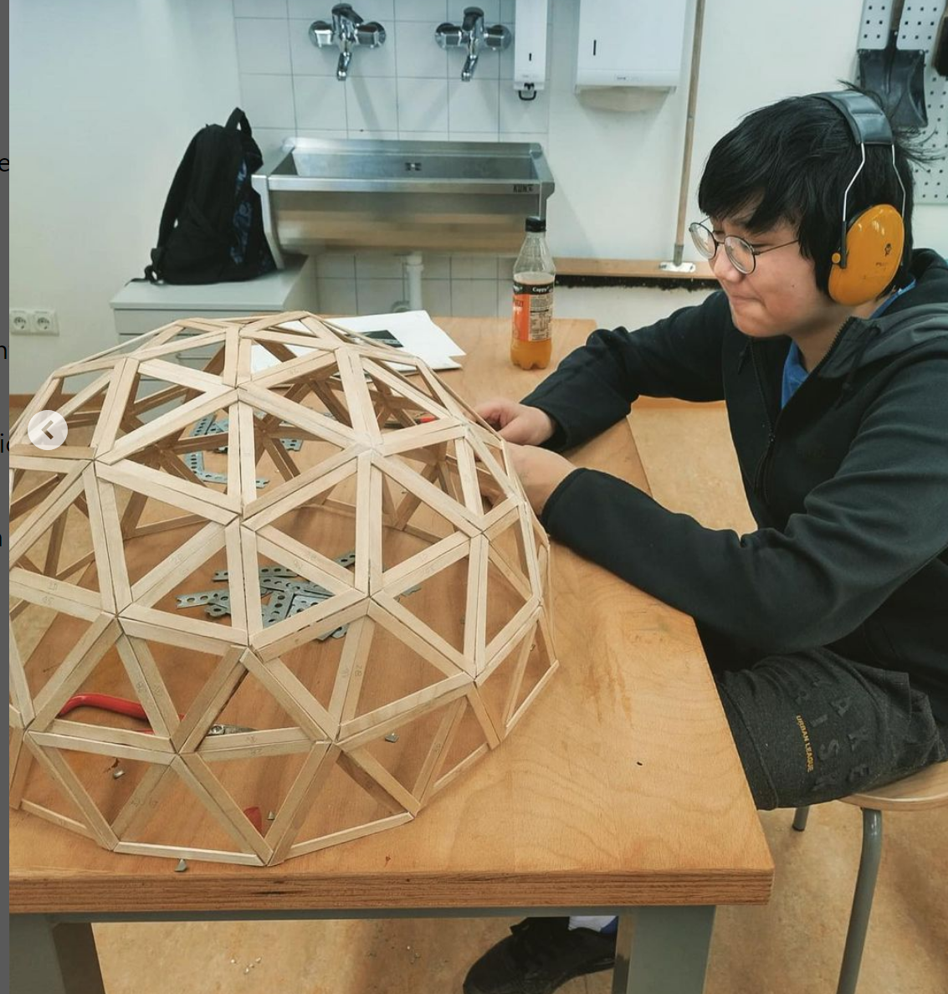
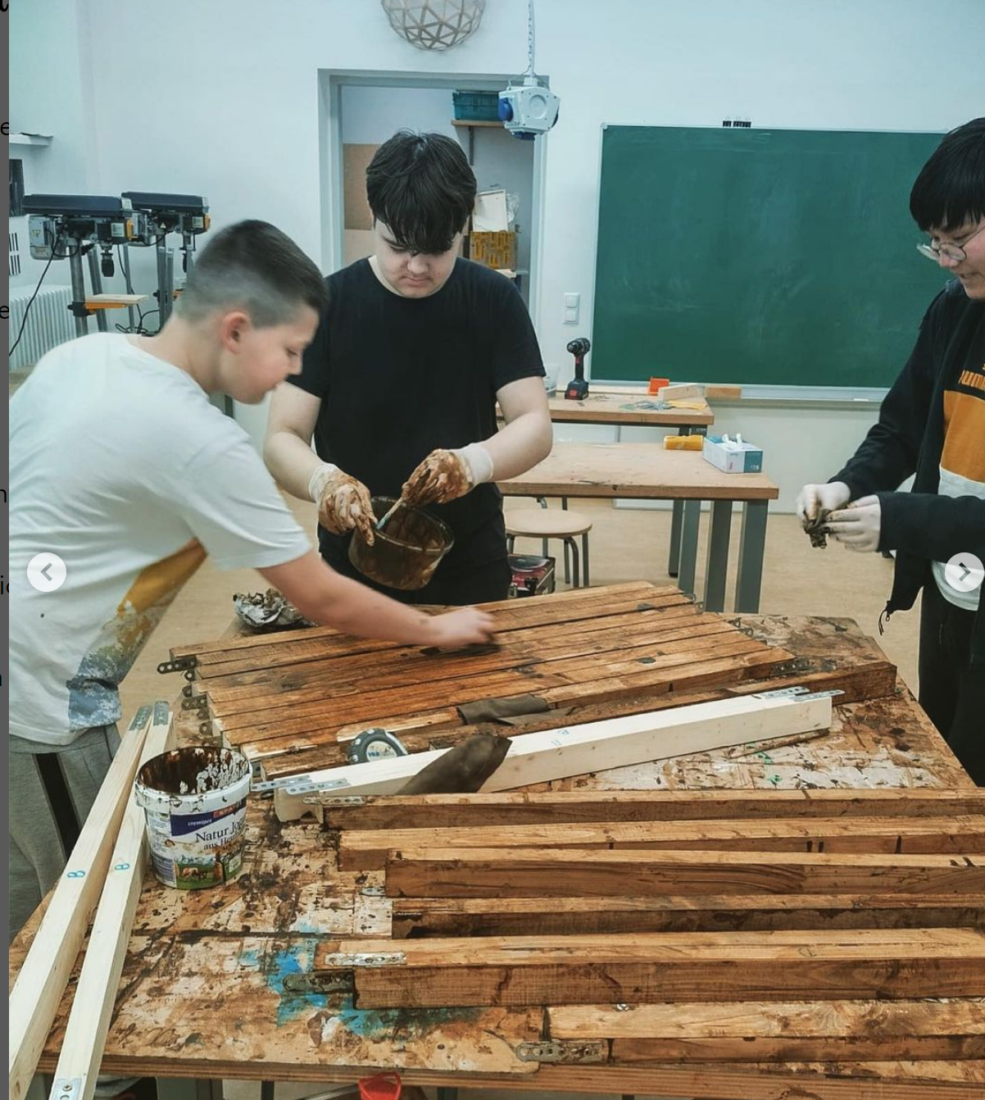
Angebote für Schüler:innen Module zur freien Wahl zur Vertiefung von Interessen
Technisches Werken - Die Prinzipien der Mechanik werden an selbst gebauten Objekten erfahren/ erlernt. - Reparaturarbeiten im Schulgebäude. - Das Schulgebäude/ der Schulalltag soll dadurch bereichert werden.

Slide 13
So finden Sie uns im www
www.ms14linz.at mittelschule14linz

Slide 14
Anmeldung
Anmeldezeitraum
Montag, 26. Februar – Freitag, 8. März 2024
Mitzubringen: - Anmeldedatenblatt - Semesterzeugnis der 4. Klasse Volksschule - Meldezettel

Slide 15
Zeit für Fragen

Slide 16
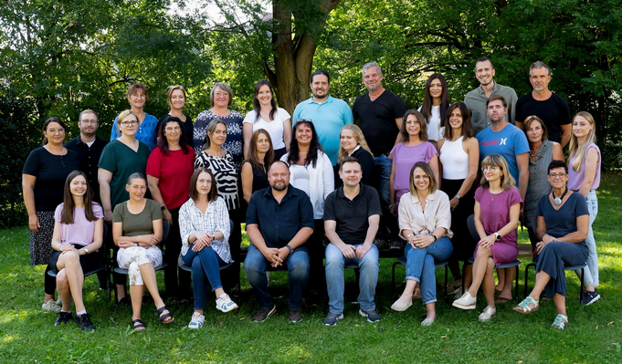
Danke für die Aufmerksamkeit!
Das Team der Mittelschule 14 freut sich auf Ihre Kinder!

